Slide 1
TRƯỜNG THPT NGÔ LÊ TÂN
LỚP 10A5
Bài 24. HOÁN VỊ, CHỈNH HỢP, TỔ HỢP
Tiết 1
GV: Nguyễn Văn Hảo

Slide 2
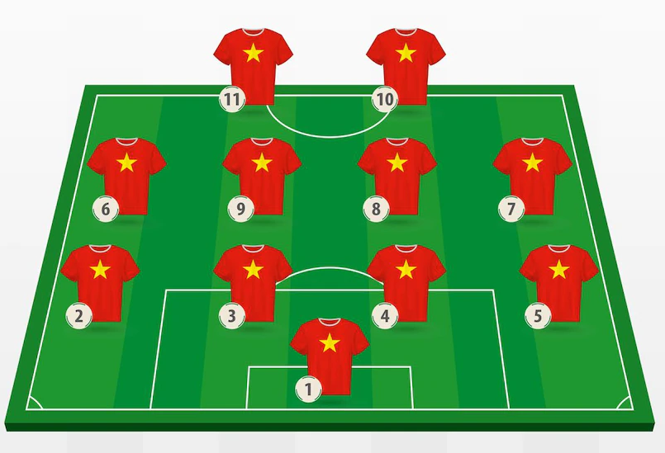
KHỞI ĐỘNG
Danh sách các cầu thủ của Đội tuyển bóng đá quốc gia tham dự một trận đấu quốc tế có 23 cầu thủ gồm 3 thủ môn, 7 hậu vệ, 8 tiền vệ và 5 tiền đạo. Huấn luyện viên rất bí mật, không cho ai biết đội hình (danh sách 11 cầu thủ) sẽ ra sân.
Trong cuộc họp báo, ông chỉ tiết lộ đội sẽ đá theo sơ đồ 3 - 4 - 3 (nghĩa là 3 hậu vệ, 4 tiền vệ. 3 tiền đạo và 1 thủ môn). Đối thủ đã có danh sách 23 cầu thủ (tên và vị trí của từng cầu thủ) và rất muốn dự đoán đội hình, họ xét hết các khả năng có thể xảy ra.

Slide 3
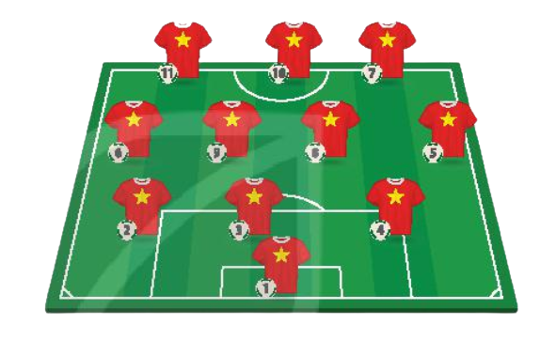
KHỞI ĐỘNG
Hỏi nếu đối thủ đã dự đoán được trước vị trí thủ môn thì họ sẽ phải xét bao nhiêu đội hình có thể?

Slide 4
BÀI 24
HOÁN VỊ, CHỈNH HỢP VÀ TỔ HỢP

Slide 5
01
02
03
04
05
NỘI DUNG BÀI HỌC
Hoán vị
Chỉnh hợp
Tổ hợp
Ứng dụng hoán vị, chỉnh hợp, tổ hợp vào các bài toán đếm
Sử dụng máy tính cầm tay

Slide 6
01
HOÁN VỊ

Slide 7
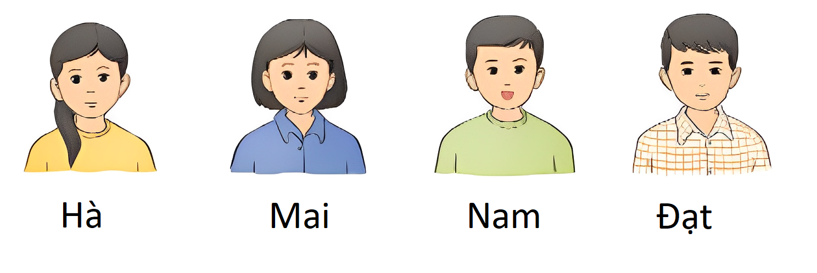
Hoạt động 1
Một nhóm gồm bốn bạn Hà, Mai, Nam, Đạt xếp thành một hàng, từ trái sang phải, để tham gia một cuộc phỏng vấn.
a) Hãy liệt kê ba cách sắp xếp bốn bạn trên theo thứ tự.
b) Có bao nhiêu cách sắp xếp thứ tự bốn bạn trên để tham gia phỏng vấn?

Slide 8
TRẢ LỜI
a) Cách 1: Hà, Mai, Nam, Đạt.
Cách 2: Hà, Mai, Đạt, Nam.
Cách 3: Hà, Đạt, Mai, Nam
b. Số cách chọn vị trí cho bạn thứ nhất là 4,
Số cách chọn vị trí cho bạn thứ hai là 3,
Số cách chọn vị trí cho bạn thứ ba là 2,
Số cách chọn vị trí cho bạn thứ tư là 1.
Vậy số cách sắp xếp thứ tự 4 bạn là:
4.3.2.1 = 24 cách.

Slide 9
KẾT LUẬN
Một hoán vị của một tập hợp có n phần tử là một cách sắp xếp có thứ tự n phần tử đó (với n là một số tự nhiên, $n≥1$).
Số các hoán vị của tập hợp có n phần tử, kí hiệu là P_{n} được tính bằng công thức:
$$P_{n}=n.(n−1).(n−2).....2.1$$
Chú ý: $P_{n}= n!$
Quy ước: 0! = 1.

Slide 10
Ví dụ 1 (SGK - tr 67)
Từ các chữ số $6, 7, 8$ và 9 có thể lập được bao nhiêu số có bốn chữ số khác nhau?
Giải
Mỗi cách sắp xếp bốn chữ số đã cho để lập thành một số có bốn chữ số khác nhau là một hoán vị của bốn chữ số đó.
Vậy số các số có bốn chữ số khác nhau có thể lập được là
$P_{4}=4!=24$.

Slide 11
Trong một cuộc thi điền kinh gồm 6 vận động viên chạy trên 6 đường chạy. Hỏi có bao nhiêu cách sắp xếp các vận động viên vào các đường chạy đó?
Luyện tập 1
Giải
Số cách xếp các vận động viên vào các đường chạy là một hoán vị của 6 phần tử.
Vậy số cách sắp xếp là $P_{6}=6!=720$ cách.

Slide 12
02
CHỈNH HỢP

Slide 13
Hoạt động 2
Trong lớp 10T có bốn bạn Tuấn, Hương, Việt, Dung tham gia cuộc thi hùng biện của trường. Hỏi có bao nhiêu cách chọn:
a) Hai bạn phụ trách nhóm từ bốn bạn?
b) Hai bạn phụ trách nhóm, trong đó một bạn làm nhóm trưởng, một bạn làm nhóm phó?

Slide 14
Hoạt động 2
Giải
a) Các cách chọn 2 bạn từ 4 bạn là:
Tuấn – Hương, Tuấn – Việt, Tuấn – Dung, Hương – Việt, Hương – Dung, Việt – Dung.
Vậy có 6 cách chọn thỏa mãn đề bài.
b) Số cách chọn bạn thứ nhất là 4 cách.
Số cách chọn bạn thứ hai là 3 cách.
Vậy có tất cả 4 . 3 = 12 cách.

Slide 15
KẾT LUẬN
Mỗi chỉnh hợp chập k của n là một cách sắp xếp có thứ tự k phần tử từ một tập hợp n phần tử (với k, n là các số tự nhiên, 1 $≤$ k $≤$ n).
Số các chỉnh hợp chập k của n, kí hiệu là $A_{n}^{k}$, được tính bằng công thức:
$A_{n}^{k}$ = n(n – 1)…(n – k +1).
hay $A_{n}^{k}=\frac{n!}{(n−k)!}(1≤k≤n)$.

Slide 16
Ví dụ 2 (SGK - tr 68)
Một lớp có 30 học sinh, giáo viên cần chọn lần lượt 4 học sinh trồng bốn cây khác nhau đề tham gia lể phát động Tết trồng cây của trường. Hỏi giáo viên có bao nhiêu cách chọn?
Giải
Mỗi cách chọn lần lượt 4 trong 30 học sinh để trồng bốn cây khác nhau là một chỉnh hợp chập 4 của 30 .
Vậy số cách chọn là $A_{30}^{4}=657720$ (cách).

Slide 17
Chú ý
Hoán vị sắp xếp tất cả các phần tử của tập hợp, còn chỉnh hợp chọn ra một số phần tử và sắp xếp chúng.
Mỗi hoán vị của n phần tử cũng chính là một chỉnh hợp chập n của n phần tử đó. Vì vậy $A_{n}^{n}$ = P_{n}

Slide 18
Trong một giải đua ngựa gồm 12 con ngựa, người ta chỉ quan tâm đến 3 con ngựa: con nhanh nhất, nhanh nhì và nhanh thứ ba. Hỏi có bao nhiêu kết quả có thể xảy ra?
Luyện tập 2
Giải
Số kết quả có thể xảy ra khi chỉ quan tâm đến ba con ngựa về đầu trong 12 con ngựa là một chỉnh hợp chập 3 của 12.
Vậy số kết quả là: $A_{12}^{3}=\frac{12!}{9!}=1320$ kết quả.

Slide 19
HẸN GẶP LẠI CÁC EM TRONG TIẾT HỌC SAU!

